Slide 1

PRESENTATION
HYPNOSIA
L’élégance dépasse le temps

Slide 2
Qui sommes-nous ?
Bonvin Sébastien
HES-SO Valais – FEE
Responsable financier
+41 79/338.81.04
Geraci Gregory
HES-SO Valais – SI
Responsable technique
+41 78/653.07.89
De Campos Ruben
HES-SO Valais – SI
Responsable technique
+41 78/863.04.76
Nicollier Irvin
HES-SO Valais – FEE
Responsable marketing
+41 79/338.81.04

Slide 3
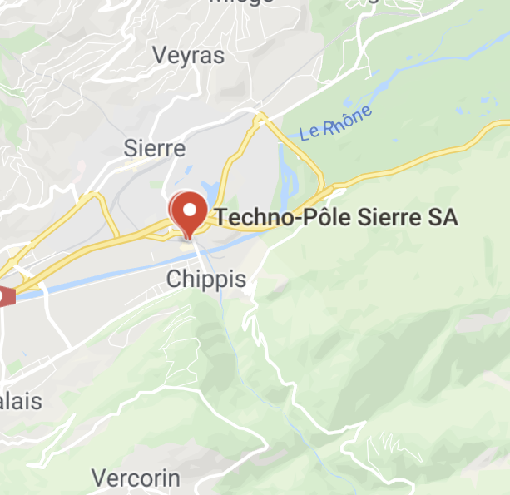


Présentation de l’entreprise
HES-SO Valais (Business Experience)
TechnoArk : La Fondation pour l’innovation en Valais
Mentor
Mme Sophie Latrille (coach commercial)
M. Medard Rieder (coach technique)

Slide 4

https://www.youtube.com/watch?v=XdaKTnqotbE (1 min 18)

Slide 5
Informations complémentaires
Certification «SWISS MADE»
Personnalisation
Principe de flux tiré
Fonction complémentaire
Smartphone
B2B
Marché de niche

Slide 6
Association Business eXperience
Entreprise-école - HYPNOSIA
Technopôle 3
3960 Sierre

